Slide 1

استحقاق سنجی مراکز سرپایی
فاز اول حذف دفترچه
مستندات:
بخشنامه شماره 537595‏/98 مورخ 29‏/12‏/1398
بخشنامه شماره 99/3599 مورخ 1399/01/09

Slide 2
فرآیند استحقاق سنجی پزشکان
همانند قبل از طریق سامانه سامانه نسخه الکترونیک
نسخه الکترونیک
Learning objectives
Keywords
از طریق سامانه نسخه الکترونیک
رسیدگی آنلاین به ویزیت و خدمات پزشک و محاسبه سهم سازمان
تجویز روی برگ دفترچه
عدم نیاز به ارسال xml
رسیدگی در پنل qcp
اولویت در پرداخت مطالبات
امکان استفاده از اپلیکشن موبایل سامانه نسخه الکترونیک جهت ثبت ویزیت و خدمت
ثبت ویزیت و خدمت
Standards

Slide 3
فرآیند استحقاق سنجی مراکز ارائه دهنده خدمت
Learning objectives
Keywords
همانند قبل از طریق سامانه سامانه نسخه الکترونیک
اولویت پرداخت مطالبات
رسیدگی آنلاین
نسخه الکترونیک یا ثبت نسخه کاغذی
از طریق سامانه تایید خدمات
برای نسخ فاقد اعتبار
ثبت کد رهگیری روی دفترچه
تجویز روی برگ دفترچه
ارسال xml
رسیدگی آفلاین در سامانه اسناد پزشکی
سامانه تایید خدمات
Standards
برای نسخ فاقد اعتبار

Slide 4
مطب ها
فرایند استحقاق سنجی بیمه شدگان از طریق ثبت ویزیت
  اخد نام کاربری و گذرواژه از طریق سامانه PCP
  ورود به سامانه از طریق آدرس www.eservices.ihio.gov.ir/hdk
  ثبت ویزیت مطابق با توضیحات مندرج در راهنمای مربوطه(راهنمای 1)- رسیدگی آنلاین
  تجویز روی برگ دفترچه
  کندن برگه دوم دفترچه و ثبت شماره توالی
  رویت برگه درخواست هزینه در سامانه در انتهای دوره و ارسال به اداره کل
  رسیدگی اسناد در پنل کنترل کیفی (QCP)
Learning objectives
Keywords
کارشناس نظارت
پزشک
پزشک
Standards
پزشک
پزشک
پزشک
کارشناس اسناد پزشکی

Slide 5
مطب ها
فرایند استحقاق سنجی بیمه شدگان در مطب ها از طریق سامانه استحقاق سنجی
  ورود به سامانه استحقاق سنجی از طریق آدرسwww.td.ihio.gov.ir
  اخد نام کاربری و گذرواژه از طریق سامانه مربوطه
  انجام استحقاق سنجی مطابق با توضیحات مندرج در راهنمای مربوطه(راهنمای 2)
  درج شناسه رهگیری روی برگه دفترچه
  تجویز روی برگ دفترچه
  ارسال فایل xml در پایان ماه توسط پزشکان
  رسیدگی اسناد در نرم افزار یکپارچه اسناد پزشکی
فعلا این بخش از سامانه راه اندازی نشده و دسترسی داده نشده است
Learning objectives
Keywords
پزشک
پزشک
پزشک
Standards
پزشک
پزشک
پزشک
کارشناس اسناد پزشکی

Slide 6
مراکز ارائه دهنده خدمت
فرآیندهای استحقاق‏سنجی دارو و خدمات پاراکلینیک در زمان ارائه خدمت
Learning objectives
Keywords
  کلیه نسخ دارای اعتبار (بر روی دفترچه) در داروخانه ها و مراکز پاراکلینیک برابر روال قبلی پذیرش، ارائه و به همراه فایل XML از سوی مرکز جهت پذیرش ادارات کل ارسال و پس از پذیرش برابر روال جاری رسیدگی میگردند.
  مراکزی که از نسخه الکترونیک استفاده می نمایند و یا ثبت نسخه کاغذی می کنند از انجام این فرایند مستثنی هستند.
Standards

Slide 7
مراکز ارائه دهنده خدمت
فرآیندهای استحقاق‏سنجی دارو و خدمات پاراکلینیک در زمان ارائه خدمت
  در صورت فاقد اعتبار بودن برگ دفترچه، داروخانه ها و مراکز پاراکلینیک، از آدرسwww.td.ihio.gov.ir
  استحقاق سنجی (بدون ثبت ریز اقلام نسخه) و درج شناسه رهگیری روی نسخه
  ارسال اسناد همراه با سایر نسخ از طریق xml
استحقاق سنجی و دریافت شناسه رهگیری مرتبط با اعتبار بیمه شده بوده و چنانچه نسخه برابر ضوابط مربوطه مشمول اخذ تایید باشد، می بایست فرایند تایید انجام گیرد. بدیهی است برای این نسخ، فرایند استحقاق سنجی همزمان انجام خواهد شد.
  مراکزی که تا کنون به سامانه تایید دارو و خدمات دسترسی نداشته اند ( مانند آزمایشگاهها و فیزیوتراپی ها) می توانند از طریق آدرس و راهنمای ذکر شده نسبت به ورود به سامانه اقدام نمایند.
Learning objectives
Keywords
Standards

Slide 8
ثبت ویزیت و خدمت از طریق سامانه نسخه الکترونیک

Slide 9
پیش نیازها
فرآیند ثبت ویزیت و خدمت پزشکان از طریق پنل توسعه یافته نسخه الکترونیک
  " افزودن حساب کاربری" به پزشک مربوطه و اختصاص دسترسی " ثبت ویزیت و خدمات مطب"
  " افزودن حساب کاربری" به پزشک مربوطه و اختصاص دسترسی " ثبت ویزیت و خدمات مطب"
  کنترل قراردادهای مطب از نظر وجود صندوق‏های طرف قرارداد با مرکز مربوطه به عنوان مثال محدودیت مراجعه بیمه همگانی و اتباع بیگانه به مطب
  کنترل قراردادهای مطب از نظر وجود بسته‏های خدمت مربوطه
  کنترل قراردادهای مطب از نظر سقف خدمات
  کنترل قرارداد مطب از نظر حداکثر تعداد کد سماد قابل تولید در هر روز
  کنترل قراردادهای مطب از نظر تعرفه توافقی برای آن دسته از مراکزی که در سطح استان تعرفه توافقی تنظیم شده است. برای مثال تعرفه پزشکان متخصص بیهوشی که معادل پزشک عمومی در نظر گرفته می شود.
  کنترل قرارداد مطب از نظر شماره حساب مورد قبول امور مالی
Learning objectives
Keywords
Standards

Slide 10
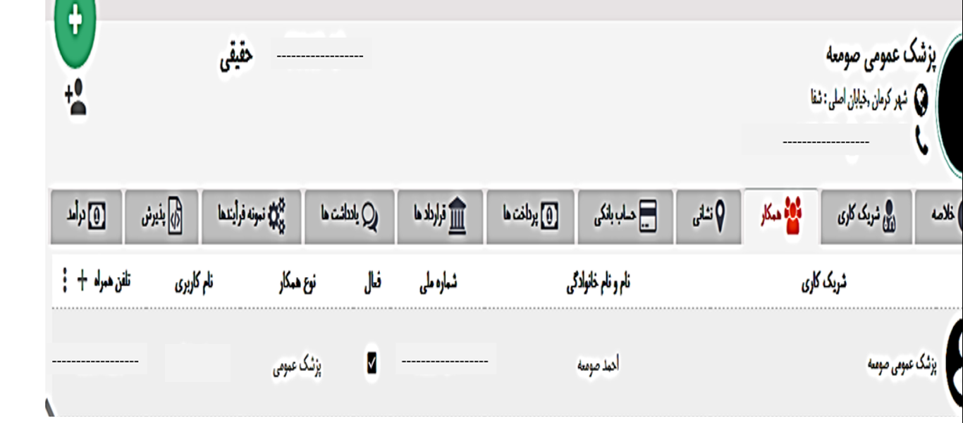
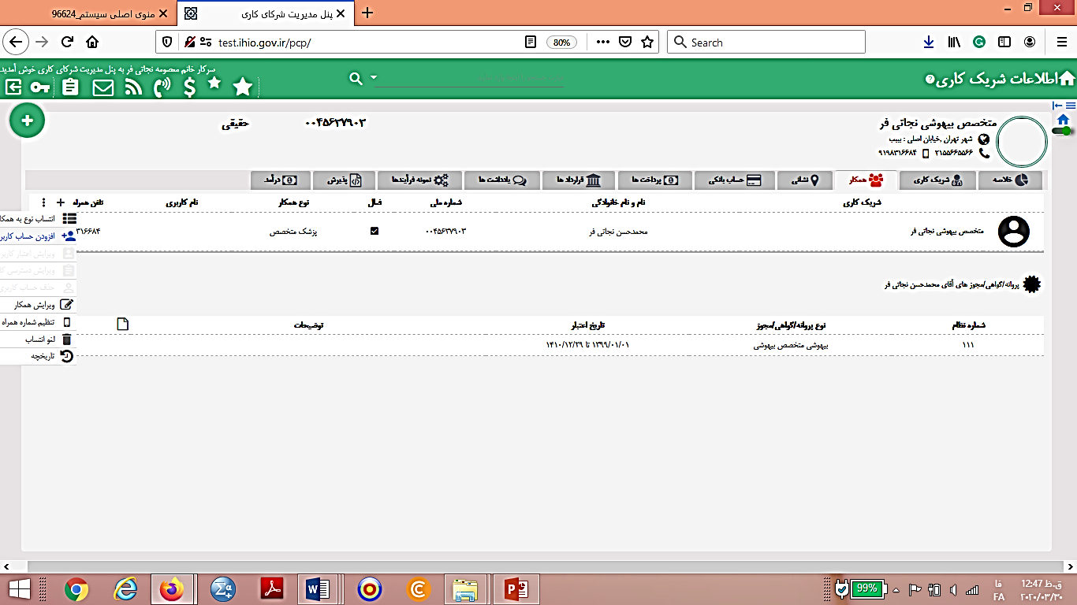
  " افزودن حساب کاربری" به پزشک مربوطه و اختصاص دسترسی " ثبت ویزیت و خدمات مطب"
Learning objectives
Keywords
Standards

Slide 11
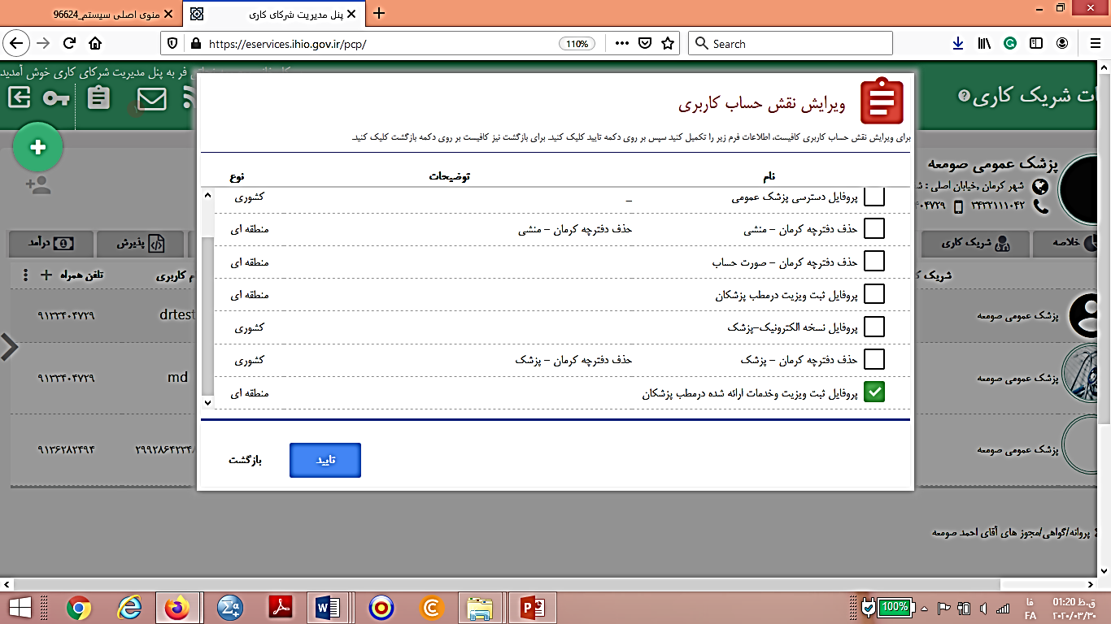
  " افزودن حساب کاربری" به پزشک مربوطه و اختصاص دسترسی " ثبت ویزیت و خدمات مطب"

Slide 12
ادامه فرآیند در مطب
فرآیند ثبت ویزیت و خدمت پزشکان از طریق پنل توسعه یافته نسخه الکترونیک
  ثبت ویزیت و خدمت پزشکان از طریق پنل توسعه یافته نسخه الکترونیک
  ثبت شماره توالی بر روی برگه دوم دفترچه
  ارسال اسناد مثبته (برگه دوم دفترچه و سایر ضمائم از جمله گزارش خدمات انجام شده در مطب) جهت رسیدگی و صحت سنجی عملکرد پزشک الزامی است (مطابق دستورالعمل رسیدگی به اسناد پزشکان)
  اخذ، مهر و امضای پرینت برگه درخواست هزینه از سامانه در انتهای دوره و تحویل آن همراه با اسناد مثبته به واحد پذیرش اداره کل بیمه سلامت استان (عدم نیاز به ارسال فایلXML )
  ثبت ویزیت و خدمت پزشکان از طریق پنل توسعه یافته نسخه الکترونیک
  ثبت شماره توالی بر روی برگه دوم دفترچه
Learning objectives
Keywords
Standards

Slide 13
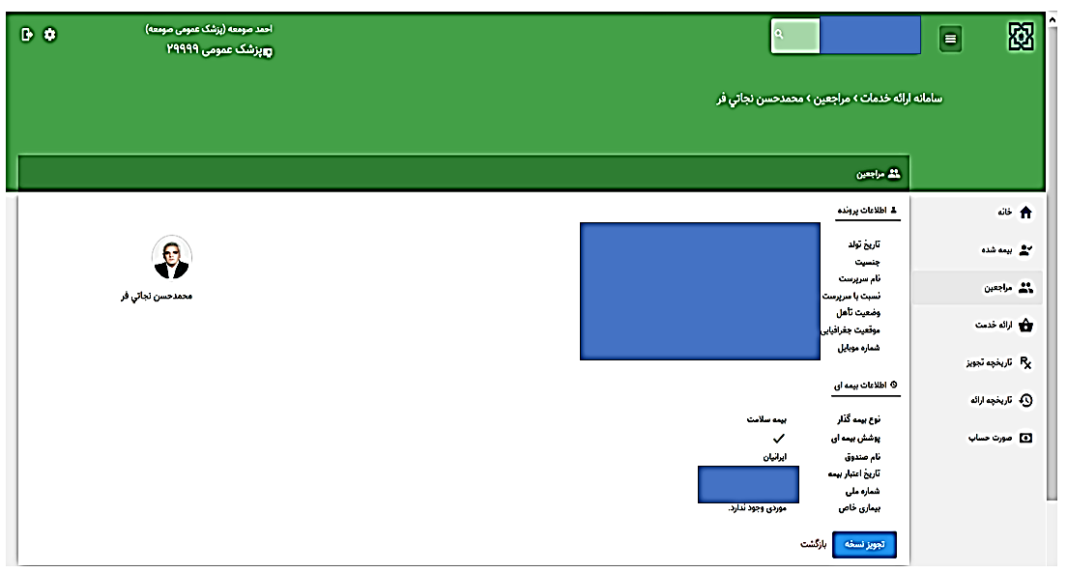
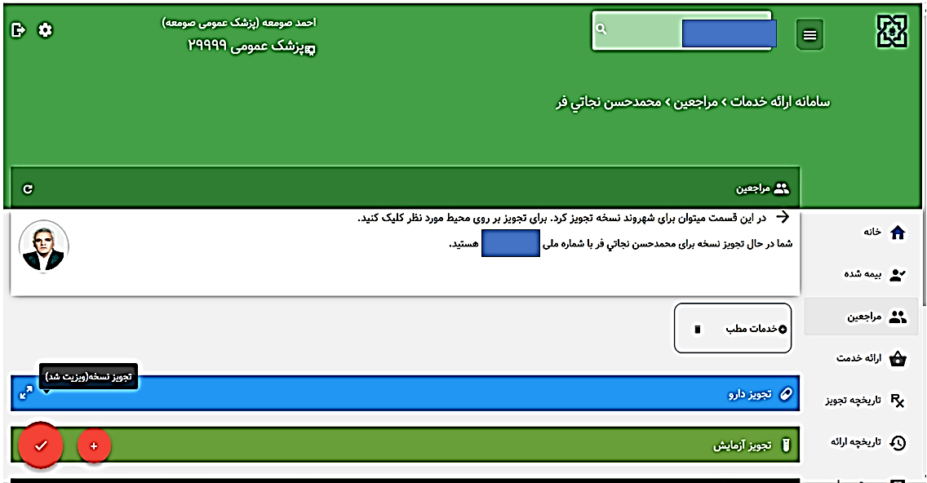
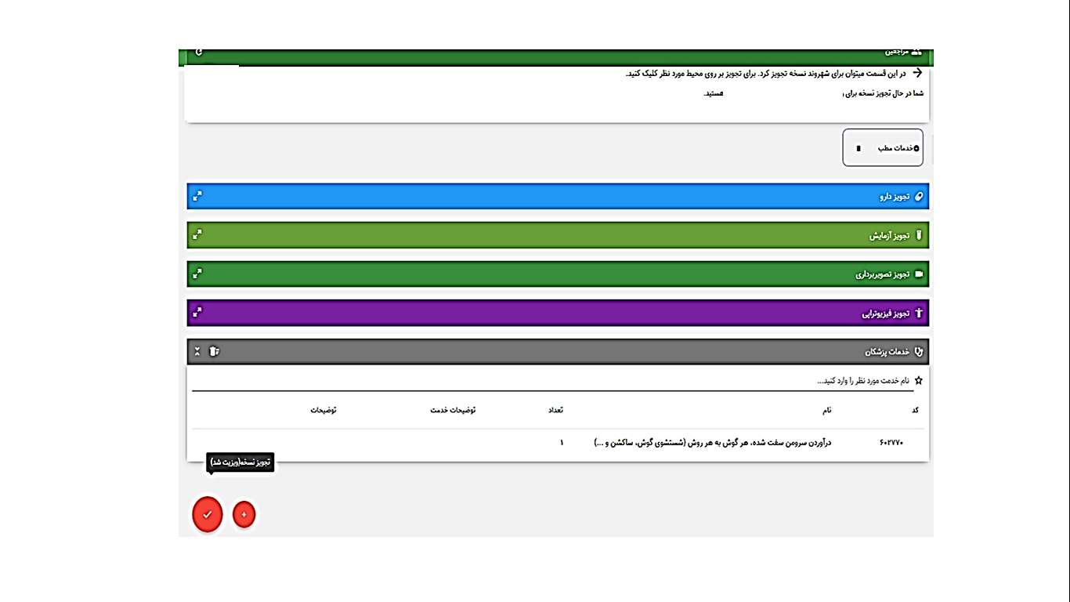
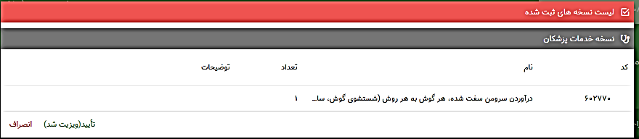
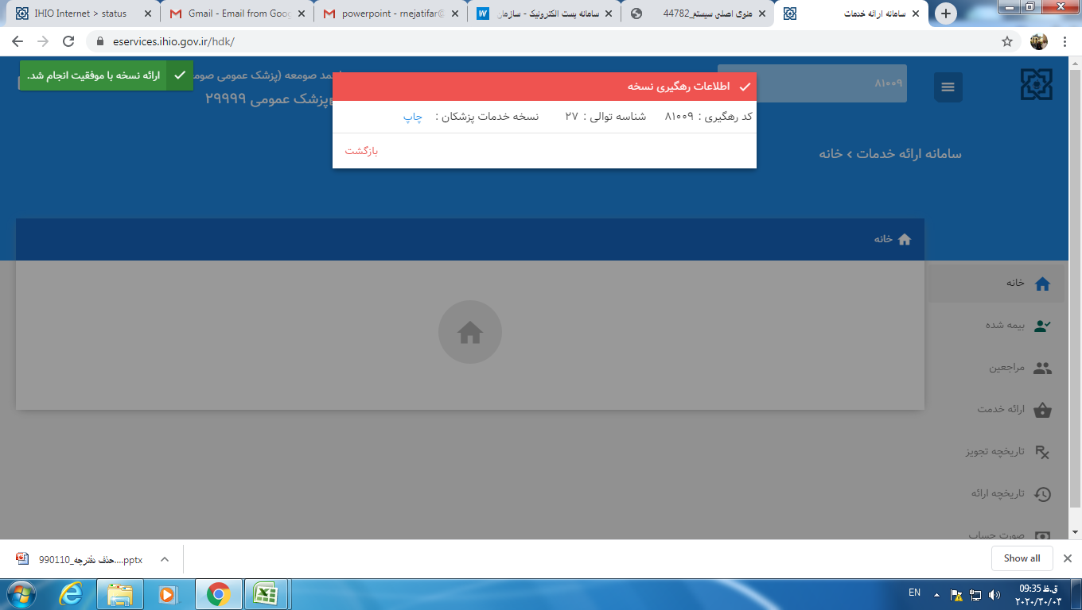
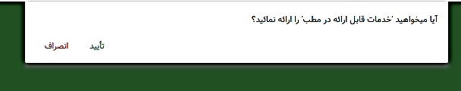
ثبت شماره توالی
ثبت ویزیت یا خدمت
نمایش اطلاعات
بیمه شده
ورود به سامانه از طریق آدرس
https://eservices.ihio.gov.ir/hdk/

Slide 14
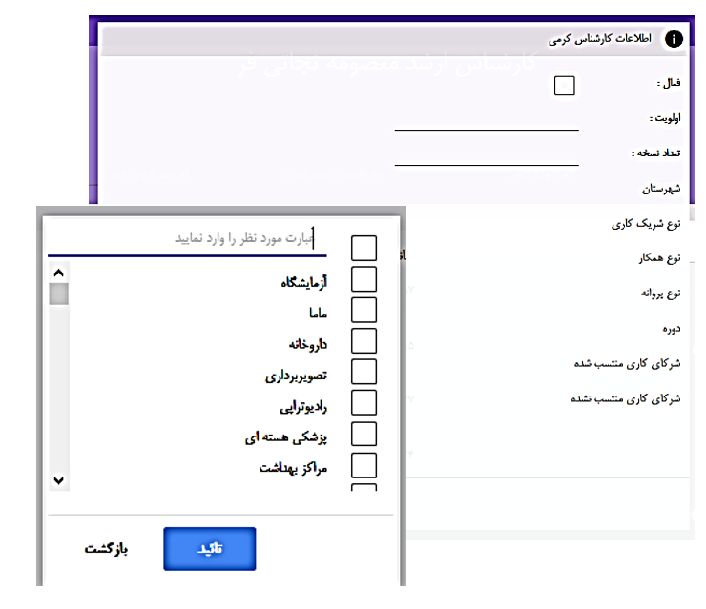
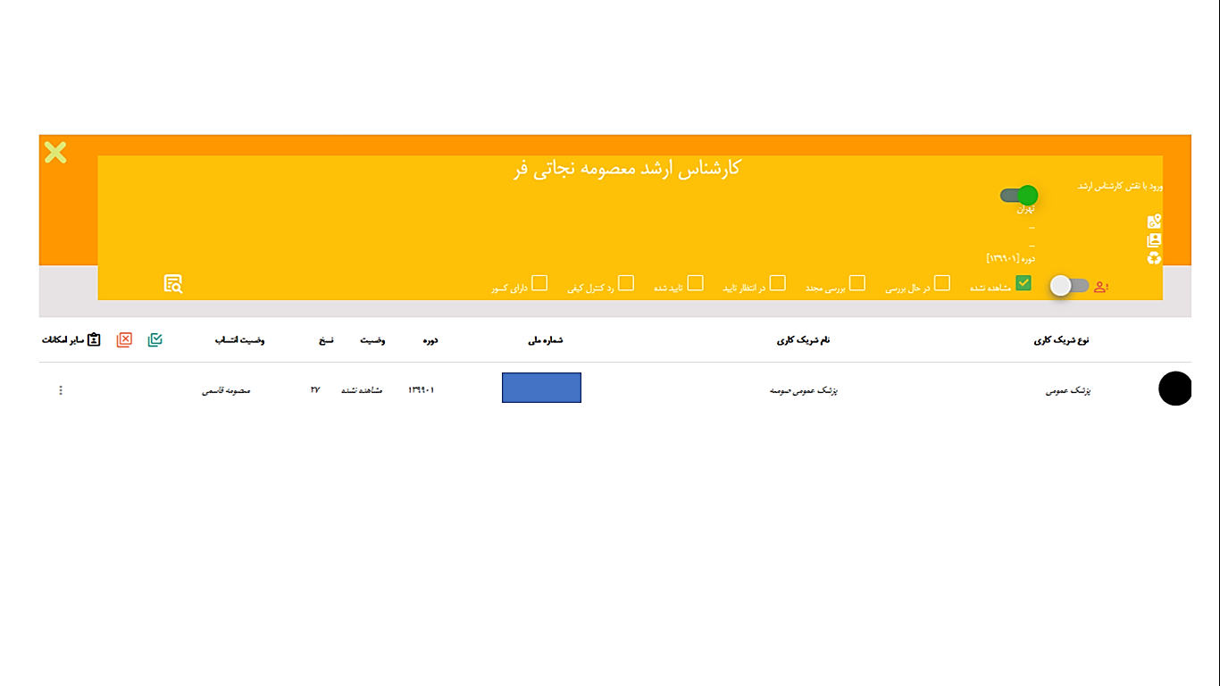
پیش نیاز:
کنترل پیکربندی کاربران در پنل پیکربندی کاربران (UCP) و اصلاح پیکربندی در صورت لزوم
رسیدگی در پنل کنترل کیفی(QCP)
Learning objectives
Keywords
Standards

Slide 15
راهنمای استعلام استحقاق از طریق سامانه استحقاق سنجی

Slide 16
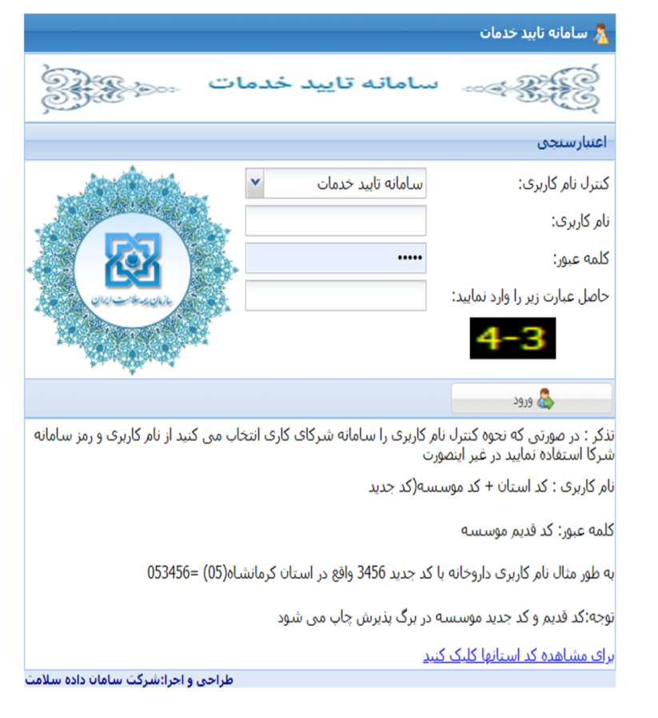
ورود به سامانه
کلیه داروخانه ها و مراکز تصویربرداری با استفاده از نام کاربری و گذرواژه تایید خدمت می توانند وارد سامانه شوند.
آزمایشگاهها و فیزیوتراپی ها از طریق توضیحات مندرج در سامانه می توانند وارد سامانه شوند.

Slide 17
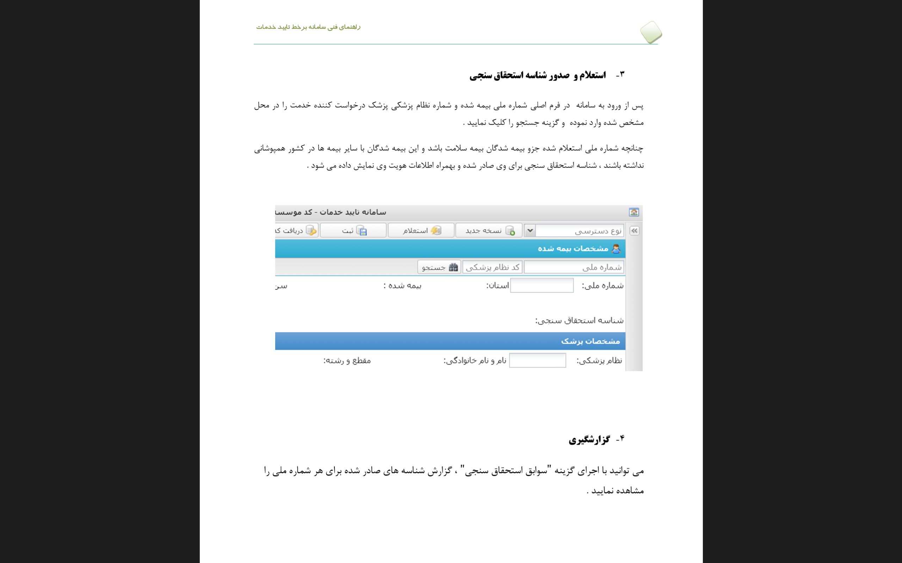
درج شناسه رهگیری
انجام استعلام
ورود شماره ملی و شماره نظام پزشکی
درج شماره ملی و شماره نظام پزشکی پزشک
استعلام از سامانه
درج شناسه رهگیری روی دفترچه

